Slide 1
Проект «Голос Сказки»
Спектакль-перфоманс по произведениям В.Кирьяковой

Slide 2
Цель проекта
Для цели проекта создан спектакль-перфоманс, по сборнику сказок «Сказки иного мира» современного писателя Велты Кирьяковой.
В основе произведений лежит славянская и финно-угорская мифология, присущая коренным жителям Северо-Западного региона, а также персонажи русских народных сказок.
В качестве промо спектакля предполагается выпуск книги с одноименным названием и запись аудио-спектакля
Целью проекта «Голос Сказки» является знакомство публики с традициями народной славянской культуры.
Среди задач проекта «Голос Сказки»:
Создание спектакля «Голос Сказки»
Показ спектакля «Голос Сказки»
Выпуск сувенирной книги «Голос Сказки»
Запись аудио-спектакля «Голос Сказки» для трансляции на интернет –ресурсах и радио
Запись телеверсии спектакля «Голос Сказки» для размещения на интернет – ресурсах и телевидении

Slide 3
Описание спектакля «Голос Сказки»
О чем может рассказать Голос Сказки? О чудесах, подвигах и, конечно, любви. Знакомые с детства герои - хитрая Лисичка, Красавица Зима, Братец Месяц, Ясное Солнышко и даже настоящий Оборотень окажутся в водовороте настоящих приключений в загадочном Ином мире. Актриса Молодежного театра на Фонтанке Марина Ордина под живую гусельную музыку и яркие образы песочной анимации прочтет волшебные сказки современного автора Велты Кирьяковой по мотивам славянского фольклора. Миллиарды песчинок, оживлённые фантазией художника Веры Лекомцевой нарисуют захватывающий мультфильм, в котором, как и в традиционных народных сказках, добро обязательно победит зло и восторжествует любовь. Удивительный проект "Голос Сказки" - это новый формат чтений, погружающий в фантастический мир сказки и атмосферу волшебства. Спектакль рекомендован для семейного просмотра. Длительность 45 минут, без антракта 6+

Slide 4
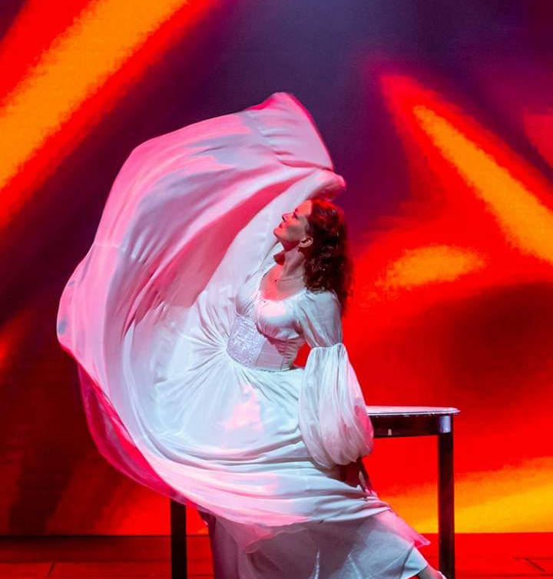
Участники спектакля
Голос Сказки – Актриса Молодежного театра на Фонтанке Марина Ордина
Марина Ордина - актриса, режиссер и педагог.
По окончании ЛГИТМиК работала в театре «Балтийский дом». С 1993 года работает в Молодёжном театре на Фонтанке.
Как режиссёр поставила совместно с Молодёжным театром спектакль «Подруги», по книге Светланы Алексеевич «У войны не женское лицо». А также спектакль по пьесе-мистерии Н.К. Рериха «Милосердие» на сцене Музея-института семьи Рерихов. Эта постановка получила почетную награду от жюри конкурса «Музейный Олимп».
Помимо актерской и режиссерской деятельности, Марина Ордина успевает передавать мастерство молодым артистам, обучая их сценической речи.

Slide 5
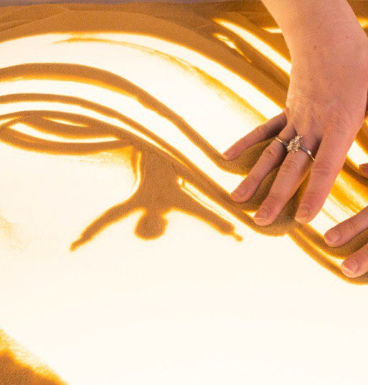
Участники спектакля
Театр Песочной Анимации Веры Лекомцевой.
Вера Лекомцева — петербургская художница, одна из первых в Петербурге овладевшая техникой рисования песком. Первый художник проекта «Музыка песка» 2009-2010гг, а также автор экранизации поэмы «Дмитрий Донской», руководитель Песочной Анимации Веры Лекомцевой.

Slide 6
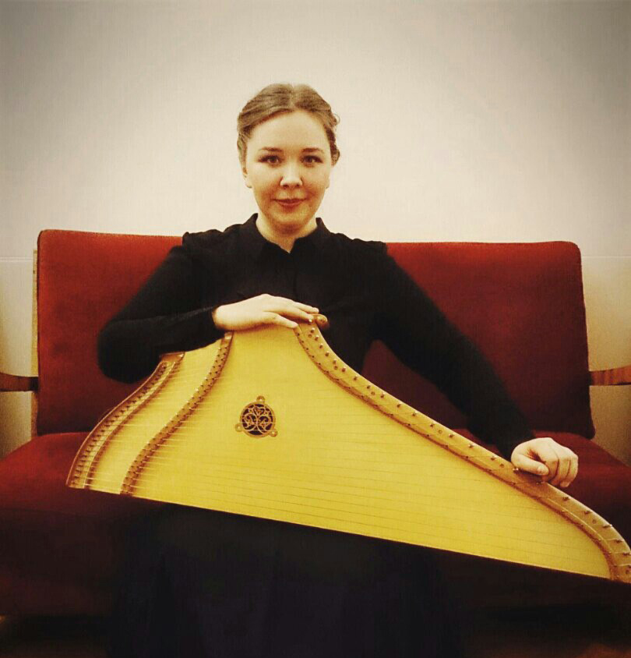
Участники спектакля
Гусли — Катерина Зубарева
Катерина Зубарева - лауреат международных конкурсов, выпускница Института музыки, театра и хореографии РГПУ им. А. И. Герцена, гусляр.

Slide 7
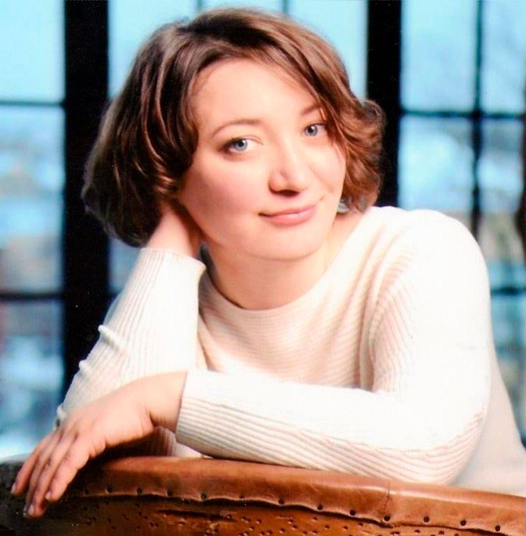
Участники спектакля
Автор — Велта Кирьякова
Писательница, автор сборника «Сказки иного мира», со-руководитель литературного общества «Бронзовый век поэзии и прозы», лауреат премии NCA Saint Petersburg Music Awards (Поэзия)

